Slide 1
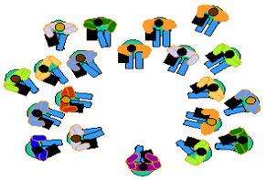
تدريس الفئات الخاصة
اعداد
أ.د نجلاء عباس الزهيري
أ.د اقبال عبد الحسين

Slide 2
التربية الخاصة مفهومها وأهدافها
تحتل التربية الخاصة في الوقت الراهن مكانة كبيرة نتيجة اهتمام الباحثين والعلماء في مجال علم النفس والتربية والتعليم بالأطفال الغير عاديين والغير طبيعيين نظرا لتزايد هذه الفئة في المجتمع ويمكننا القول ان موضوع الأطفال غير الاسوياء قد اصبح من الأولويات المهمة في سياسات الدول التربوية حيث واجه ميدان التربية الخاصة الكثير من التحديات حتى نما وتطور بسرعة واصبح يحتل مكانا بارزا في ميادين العملية التربوية في جميع بلدان العالم وفي بداية درسنا لهذا اليوم لابد من الإشارة الى تعريف الفرق بين التربية العامة والتربية الخاصة حيث تعرف التربية العامة على انها :-التربية التي تهتم بالافراد العاديين وتتبنى منهجا موحدا في كل فئة عمرية او صف دراسي بالإضافة الى طرق التدري الجمعية في تدريس الأطفال العاديين في المراحل العمرية المختلفة وتستخدم وسائل تعليمية عامة في المواد المتنوعة
اما التربية الخاصة فتعرف على انها مجموعة من البرامج التربوية المتخصصة والمصممة بشكل خاص لمواجهة حاجات الافراد المعاقين والتي لايستطيع معلم الصف العادي تقديمها وذلك من اجل مساعدتهم على تنمية قدراتهم الى اقصى حد ممكن وتحقيق ذواتهم ومساعدتهم على التكيف

Slide 3
اهداف التربية الخاصة
التعرف الى الأطفال الغير عاديين وذلك من خلال أدوات القياس والتشخيص المناسبة لكل فئة من فئات التربية الخاصة
اعداد برامج تعليمية لكل فئة من فئات التربية الخاصة
اعداد طرائق تدريس لكل فئة من فئات التربية الخاصة وذلك لتحقيق اهداف البرامج التربوية على أساس الخطة التربوية الفردية
اعدد برامج الوقاية من الإعاقة بشكل عام
مراعاة الفروق الفردية بين الطلاب وذلك بحسن توجيههم ومساعدتهم على النمو وفق قدراتهم واستعداداتهم وميولهم
تهيئة وسائل البحث العلمي للاستفادة من قدرات الموهوبين وتوجيهها بالشكل الصحيح

Slide 4
الفرق بين التربية العامة والتربية الخاصة
هناك فروقات واضحة بين اهداف التربية العامة والخاصة
تهتم التربية العامة بالأفراد العاديين في حين تختص التربية الخاصة بالأفراد غير العاديين وغير الاسوياء
تتبنى التربية العامة منهجا موحدا في كل فئة عمرية او صف دراسي في حين تهتم التربية الخاصة باعداد منهجا خاصا بكل فئة
تتبنى التربية العامة طرائق تدريسية جمعية في تدريس الأطفال في المراحل التعليمية المختلفة في حين تتبنى التربية الخاصة طريقة التعليم الفردي في تدريس الأطفال في الغالب
تتبنى التربية العامة اعتماد وسائل تعليمية عامة في المواد المختلفة في حين تتبنى التربية الخاصة وسائل تعليمية خاصة بفئات الافراد الغير عاديين

Slide 5
بعض فئات ذوي الاحتياجات الخاصة
الإعاقة السمعية
الإعاقة الجسدية
الإعاقة الانفعالية
الإعاقة البصرية
الإعاقة العقلية
ان هؤلاء الأطفال يبدون الكثير من مظاهر الوعي بانماط لصعوبات لديهم والمشكلات المترتبة عليها والتي تؤثر سلبا على مستواهم الاكاديمي كما انهم قد يمتلكون إمكانات عقلية غير عادية تمكنهم من تحقيق مستويات اكاديمية عالية لكنهم يعانون من صعوبات نوعية في التعلم

Slide 6
الفرق بين صعوبات التعلم والتأخر الدراسي وبطء التعلم
هناك فئات أخرى أيضا يعتبرون من الخواص يجب التفريق بينهم وهم
بطئ التعلم وهو وصف حالة الطفل في التعلم من ناحية الزمن أي يشير الى سرعة فهمهم وتعلم ما يوكل اليهم من مهام تعليمية مقارنتا بسرعة وفهم وتعلم اقرانهم من الاسوياء في أداء نفس المهام التعليمية وتتراوح نسبة ذكاء هذه الفئة بين 75 -90 درجة
صعوبات التعلم ونقصد بهذا المصطلح ان الأطفال فيه يعانون من اضطرابا في واحد او اكثر من العمليات النفسية الأساسية التي تدخل في فهم واستخدام اللغة المكتوبة او المنطوقة والتي قد تظهر في عدم القدرة على الاستماع او التفكير والقراءة والكتابة ويشتمل هذا المصطلح حالات الإعاقة الاكاديمية والاصابات المخية والخلل المخي البسيط ولا يشتمل على الأطفال ممن يعانون من مشكلات تربوية ناتجة في الأساس عن إعاقة بصرية او معية او حركية او تخلف عقلي او حرمان ثقافي او بيئي
المتأخرين دراسيا وهم فئة الأطفال الذي يكون مستوى تحصيلهم الدراسي اقل من مستوى اقرانهم من نفس العمر كما يقصد بهم أيضا هم الأطفال الذي يكون مستوى تحصيلهم الدراسي اقل من مستوى ذكائهم

Slide 7
استراتيجيات تدريس الفئات الخاصة
هناك الكثير من الاستراتيجيات التي تستخدم في تدريس الفئات الخاصة سنأخذ منها نموذجين وهما
استراتيجية التدريس المباشر وتعرف هذه الاستراتيجية بانها احدى استراتيجيات التعلم والتعليم المتمركزة حول المعلم تجمع بين قيام المعلم بشرح وعرض معلومات عن المهارات لعدد كبير من المتعلمين وبين قيام هؤلاء المتعلمين بممارسة الأنشطة التعليمية ذات علاقة بتلك المهارات ومن ثم تلقيهم تغذية راجعة من المعلم تتعلق بأدائهم
استراتيجية التعلم باللعب وهي احدى استراتيجيات التعلم الموجه وغير الموجه يمارسه الأطفال بشكل فردي او جماعي لتحقيق المتعة والتسلية ويستغله الكبار في تنمية سلوكياتهم وشخصيتهم بأبعادها المختلفة العقلية والمعرفية المهارية والوجدانية وقد نبعت هذه الاستراتيجية من مطلق ان اللعب هو حياة الطفل ذوي الاحتياجات ولغته واداته القريبة والمحببة اليه واللعب هو افضل أدوات التعلم عند الأطفال من ذوي الاحتياجات

Slide 8
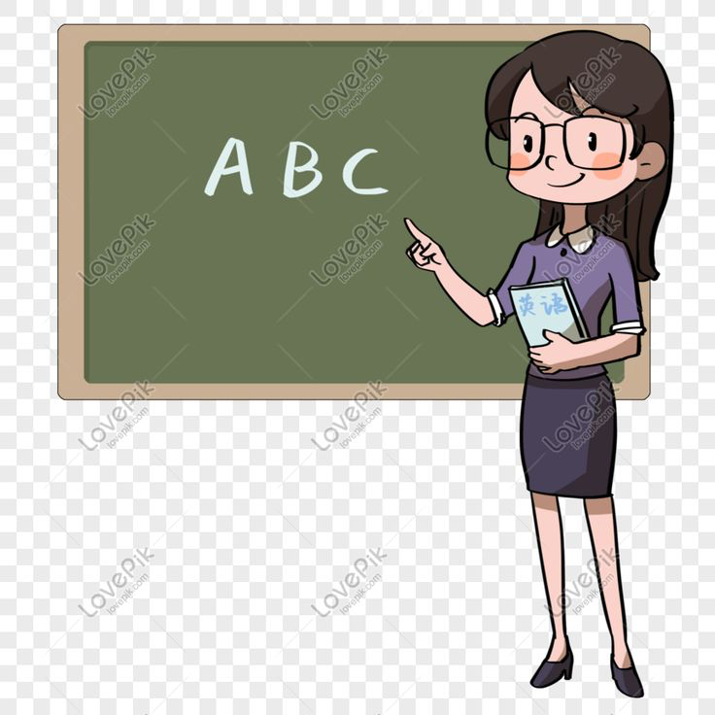
شكرا لحسن الاصغاء

